Slide 1
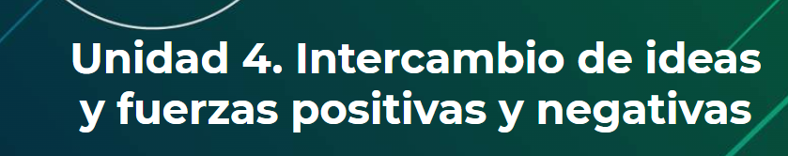

Slide 2
En el ámbito de la consultoría, comprender las dinámicas internas de una organización y facilitar el intercambio de ideas constituye el punto de partida para cualquier proceso de transformación.
Esta unidad se centra en el diagnóstico de necesidades organizacionales, un ejercicio que permite identificar tanto las fuerzas que impulsan el cambio como aquellas que lo obstaculizan.
A través de técnicas de ideación, dinámicas grupales y análisis del entorno, los futuros consultores aprenderán a reconocer patrones, desbloquear resistencias y potenciar las capacidades colectivas de los equipos de trabajo.

Slide 3
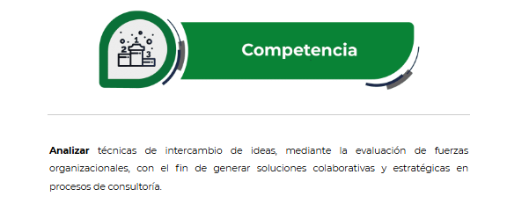

Slide 4
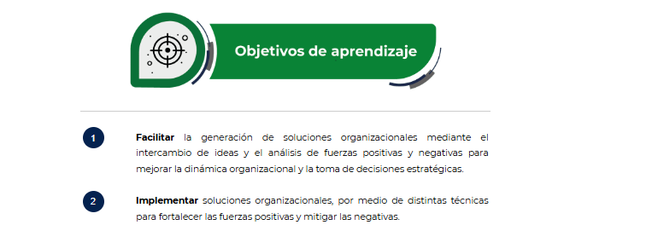

Slide 5
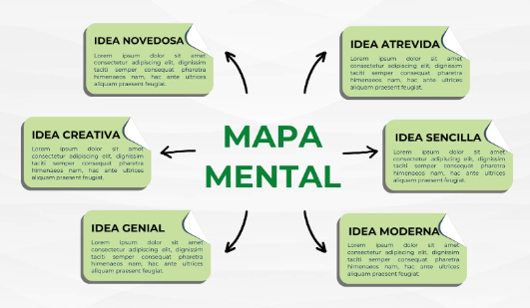
Técnicas de intercambio de ideas en consultoría:
a) Lluvia de ideas (Brainstorming)
Genera gran volumen de ideas
Ideal en fases iniciales de diagnóstico o diseño de soluciones
Recomendación: ambiente libre de juicio y registro de todas las propuestas
b) Mapa mental
Representa gráficamente conexiones entre conceptos
Útil para estructurar información compleja en entrevistas o talleres.
Recomendación: usar herramientas digitales o papelógrafos para visualizar.

Slide 6
c) Método 635
Variante de brainwriting que asegura participación equitativa
Favorece eficiencia y profundidad en la ideación
Recomendación:
aplicar en grupos medianos con tiempos definidos
El objetivo es que los participantes encuentren la manera de resolver el problema o plantear nuevos escenarios a través de la siguiente manera:
Deben ser 6 personas en un espacio sobre una mesa donde se les de materiales para escribir (papel y plumas) o a través de medios electrónicos.
El objetivo es redactar.
Deben de escribir 3 ideas de la manera más creativa
Respecto al tema anterior, se limita a 3 ideas porque deben ser 5 minutos que se destinen a su redacción
Una vez que termine el tiempo las hojas deben rotarse al compañero que se encuentra al lado, leer sus propuestas, inspirarse y escribir otras tres ideas
Así sucesivamente hasta terminar con los 6 participantes.
Al terminar el ciclo, cada participante contará con 18 ideas y en 30 minutos se habrán generado 108 ideas.

Slide 7
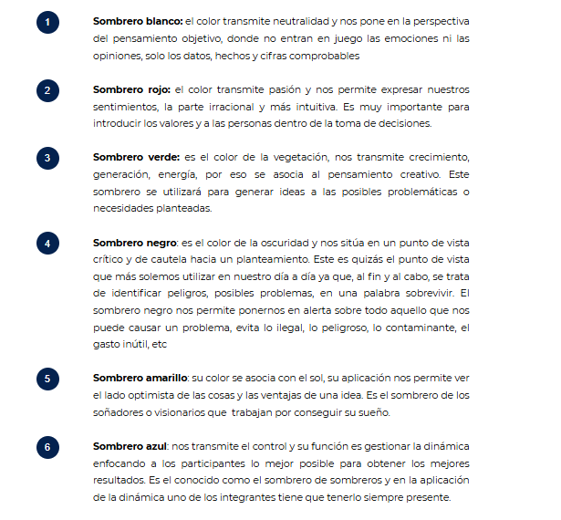
Seis sombreros de Edward de Bono
Analiza una situación desde múltiples perspectivas (datos, emociones, creatividad, crítica, optimismo, control)
Potente en sesiones de toma de decisiones.
Recomendación: asignar sombreros rotativamente para balancear el análisis.

Slide 8

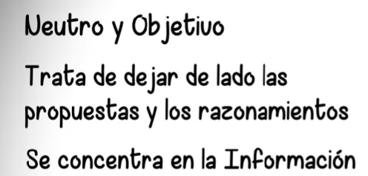
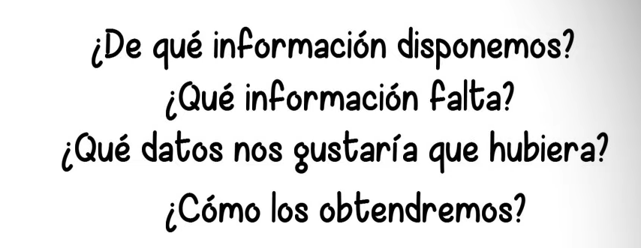
Es:

Slide 9
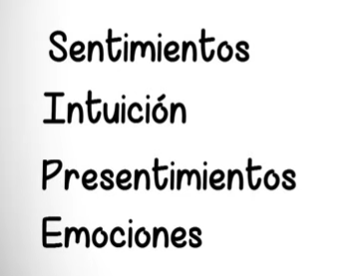

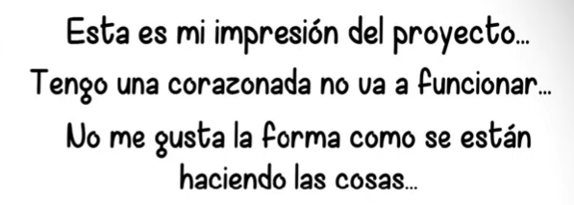
Te permite:

Slide 10
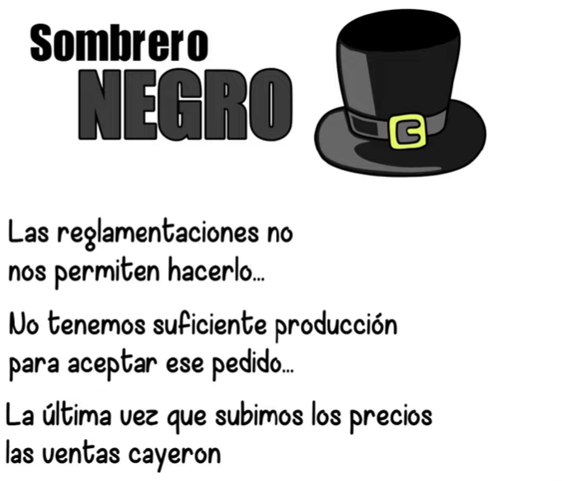
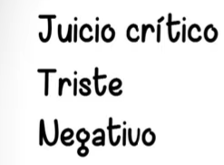

Nos permite:

Slide 11

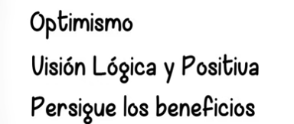
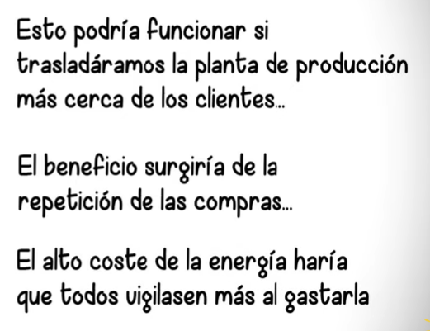
Piensa:

Slide 12

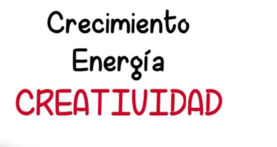
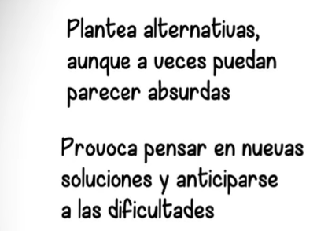

Slide 13
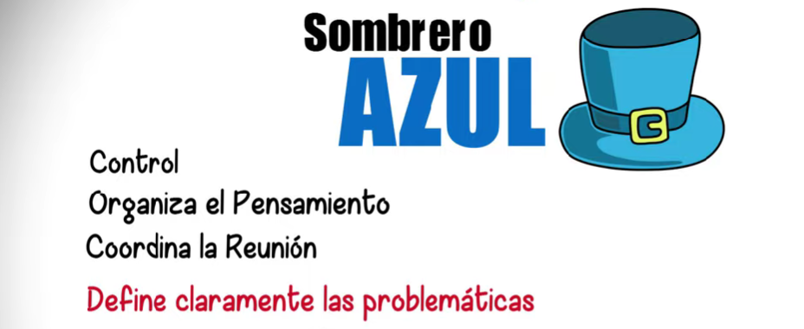


Slide 14
SCAMPER
  Acrónimo de Sustituir, Combinar, Adaptar, Modificar, Proponer otros usos, Eliminar, Reorganizar
  Excelente para rediseñar procesos, productos o servicios.
  Recomendación: trabajar cada letra con ejemplos reales del contexto organizacional

Slide 15
Cómo aplica Netflix estas técnicas
1. Lluvia de ideas (Brainstorming)
Ejemplo en Netflix:
sesiones internas para definir nuevas funcionalidades en la plataforma, como la opción de “descargas offline” o la creación de perfiles personalizados
Aplicación: fomenta la generación masiva de ideas sin filtros iniciales, lo que permite explorar propuestas disruptivas antes de pasar a fases de análisis más estructurado.
2. Mapa mental
Ejemplo en Netflix: organizar factores que influyen en la producción de contenido original (costos, talento, mercados, regulaciones, tendencias culturales).
Aplicación: ayuda a visualizar conexiones entre variables que afectan la toma de decisiones estratégicas, como qué géneros producir en cada región.

Slide 16
3. Método 635
Ejemplo en Netflix: equipos de marketing y producto trabajan en rondas para proponer mejoras en la experiencia de usuario, asegurando que todos los miembros aporten ideas.
Aplicación: garantiza participación equitativa y evita que solo las voces más fuertes definan el rumbo.
4. Seis sombreros de Edward de Bono
Ejemplo en Netflix: evaluar el lanzamiento de una serie original.
  Sombrero blanco (datos): métricas de audiencia y tendencias de consumo
  Sombrero rojo (emociones): impacto cultural y conexión emocional con el público
  Sombrero verde (creatividad): propuestas innovadoras de guion o formato
  Sombrero negro (crítica): riesgos financieros o reputacionales
  Sombrero amarillo (optimismo): oportunidades de crecimiento y diferenciación
  Sombrero azul (control): coordinación del proceso de decisión.

Slide 17
5. SCAMPER
Ejemplo en Netflix: rediseño de la experiencia de usuario.
  Sustituir: cambiar algoritmos de recomendación por modelos más personalizados
  Combinar: integrar funciones sociales con la plataforma
  Adaptar: tomar ideas de apps de música (listas colaborativas) y aplicarlas a contenidos audiovisuales
  Modificar: ajustar la interfaz para distintos dispositivos
  Proponer otros usos: usar datos de visualización para producir contenido original
  Eliminar: simplificar menús para mejorar la navegación
  Reorganizar: modificar el orden de sugerencias para aumentar el tiempo de visualización.

